Slide 1











纯免费PPT即点即下载，无注册、无套路
http://gitppt.com
不信你试试（狗头）
HELP！
管理的实践
The Practice of Management
第一PPT模板网-WWW.1PPT.COM

Slide 2

纯免费PPT即点即下载，无注册、无套路
http://gitppt.com
不信你试试（狗头）
PPT模板：www.1ppt.com/moban/ PPT素材：www.1ppt.com/sucai/
PPT背景：www.1ppt.com/beijing/ PPT图表：www.1ppt.com/tubiao/
PPT下载：www.1ppt.com/xiazai/ PPT教程： www.1ppt.com/powerpoint/
资料下载：www.1ppt.com/ziliao/ 范文下载：www.1ppt.com/fanwen/
试卷下载：www.1ppt.com/shiti/ 教案下载：www.1ppt.com/jiaoan/
PPT论坛：www.1ppt.cn PPT课件：www.1ppt.com/kejian/
语文课件：www.1ppt.com/kejian/yuwen/ 数学课件：www.1ppt.com/kejian/shuxue/
英语课件：www.1ppt.com/kejian/yingyu/ 美术课件：www.1ppt.com/kejian/meishu/
科学课件：www.1ppt.com/kejian/kexue/ 物理课件：www.1ppt.com/kejian/wuli/
化学课件：www.1ppt.com/kejian/huaxue/ 生物课件：www.1ppt.com/kejian/shengwu/
地理课件：www.1ppt.com/kejian/dili/ 历史课件：www.1ppt.com/kejian/lishi/
重述精华
Interpretation

Slide 3

要成为一个出色的管理者，需要接受2种教育。
纯免费PPT即点即下载，无注册、无套路
http://gitppt.com
不信你试试（狗头）
专才教育Specialized Education
管理者

Slide 4


但很多年轻人过于专注于学习职能型技术，而忽略了通才教育。
纯免费PPT即点即下载，无注册、无套路
http://gitppt.com
不信你试试（狗头）
专才教育
Specialized Education
逻辑
政治
通才教育Liberal Education
读写
经济
历史
…
…

Slide 5
纯免费PPT即点即下载，无注册、无套路
http://gitppt.com
不信你试试（狗头）
HOW
年轻人应该如何“补课”呢？

Slide 6



纯免费PPT即点即下载，无注册、无套路
http://gitppt.com
不信你试试（狗头）
中国模式
你懂的~
SCHOOL
靠学校
YOU
靠自己

Slide 7

纯免费PPT即点即下载，无注册、无套路
http://gitppt.com
不信你试试（狗头）
逻辑
科学
阅读
写作
经济
政治
历史

Slide 8

纯免费PPT即点即下载，无注册、无套路
http://gitppt.com
不信你试试（狗头）
联系实际
Association

Slide 9

纯免费PPT即点即下载，无注册、无套路
http://gitppt.com
不信你试试（狗头）
Simon
以自己为例
阅读
写作
有阅读习惯，
但有时候坚持不下去
已经很久没写过长篇的文章了，除了毕业论文

Slide 10

纯免费PPT即点即下载，无注册、无套路
http://gitppt.com
不信你试试（狗头）
逻辑
科学
爱逻辑，爱思考，爱果壳，爱36氪……
更爱PPT
经济
虽然专业是经济学，但与“学以致用”还有一段距离

Slide 11


纯免费PPT即点即下载，无注册、无套路
http://gitppt.com
不信你试试（狗头）
政治
表面的政治能轻易读懂，
台底下的博弈还需要时间去深入了解
历史
古代史，对楚汉，三国的历史具有浓厚兴趣。
至于近代史……我只能说不满足于教科书上的内容。

Slide 12
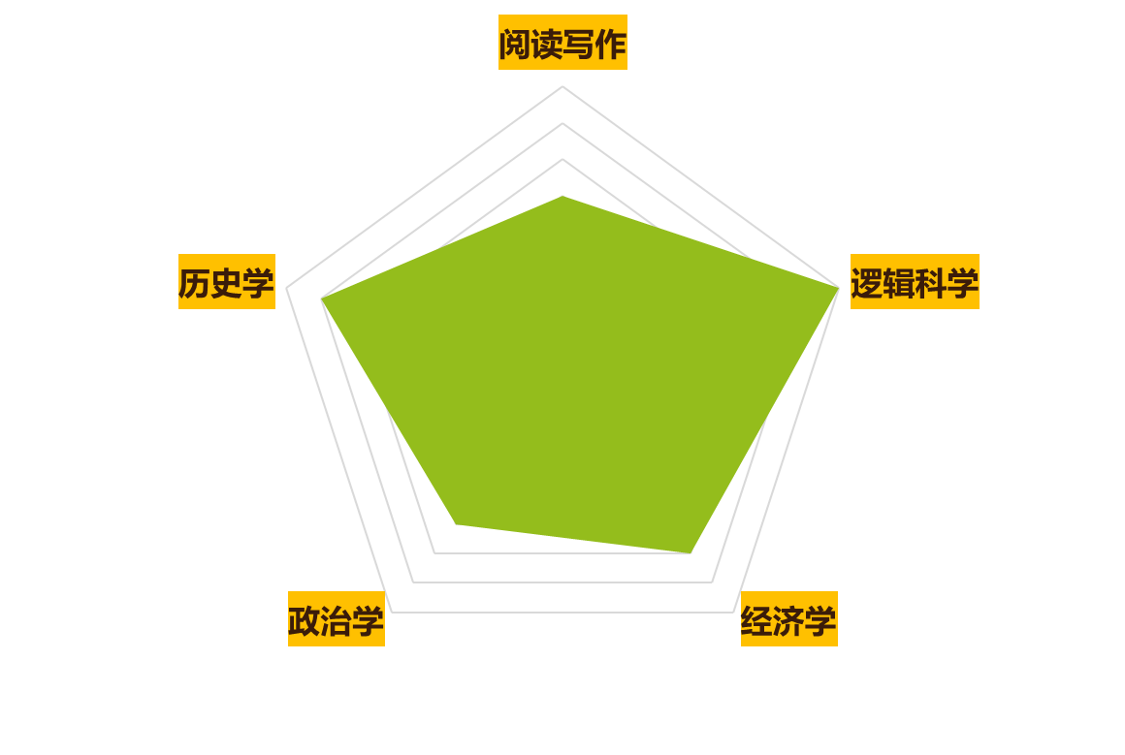
纯免费PPT即点即下载，无注册、无套路
http://gitppt.com
不信你试试（狗头）
小结

Slide 13

纯免费PPT即点即下载，无注册、无套路
http://gitppt.com
不信你试试（狗头）
设计行动
Appropriation

Slide 14
纯免费PPT即点即下载，无注册、无套路
http://gitppt.com
不信你试试（狗头）
未来两年
The next two years…
阅读
写作
坚持参加每一期拆书活动，阅读后拆为己用，
增强表达和沟通能力

Slide 15
纯免费PPT即点即下载，无注册、无套路
http://gitppt.com
不信你试试（狗头）
逻辑
科学
坚持关注各类极客网站，强化理性思维。
坚持写PPT，贯彻逻辑先于设计的理念。
经济
尝试利用大学所学知识分析问题，
既关注宏观经济，也不忘牛奶可乐中蕴含的经济原理。

Slide 16
纯免费PPT即点即下载，无注册、无套路
http://gitppt.com
不信你试试（狗头）
政治
国家之间的博弈影响着世界走向，
酷爱三国杀的自己怎么可以错过。
历史
了解完三国和楚汉，
是时候补充完其他历史断层了。

Slide 17


纯免费PPT即点即下载，无注册、无套路
http://gitppt.com
不信你试试（狗头）
THANKS

